Slide 1


УПРАВЛЕНИЕ ФЕДЕРАЛЬНОГО КАЗНАЧЕЙСТВА
ПО САРАТОВСКОЙ ОБЛАСТИ
Порядок отзыва ролей
в ПОИБ СОБИ
www.roskazna.ru

Slide 2
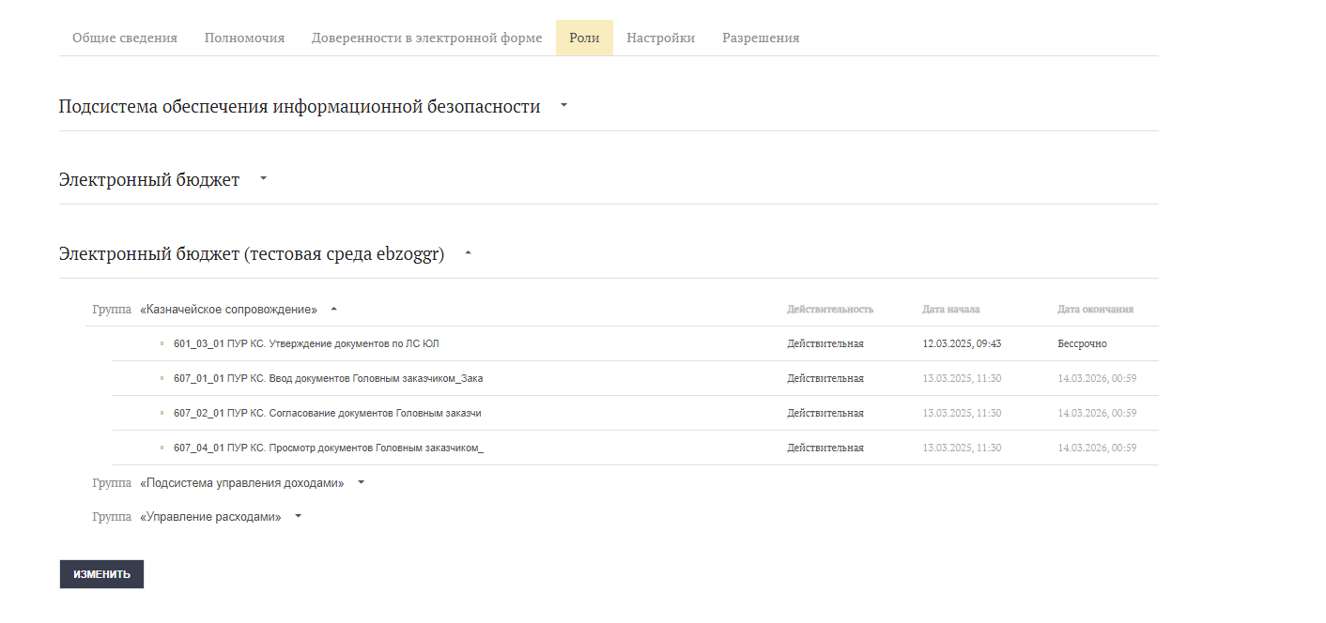
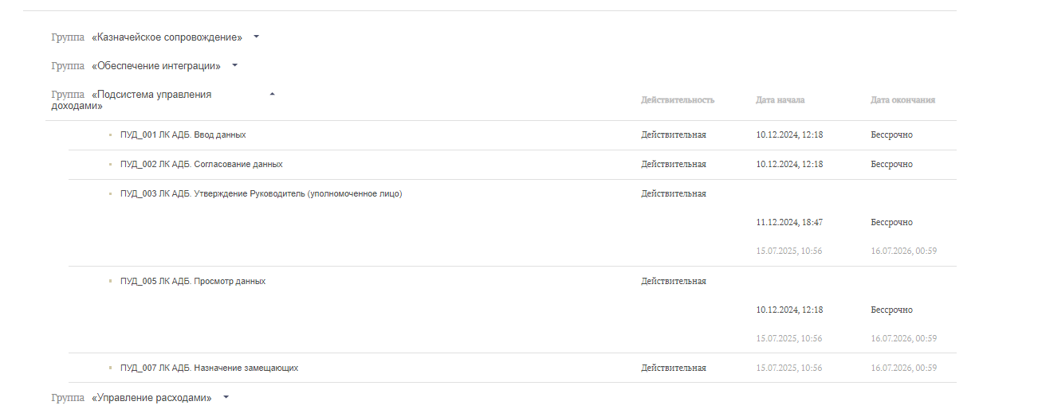
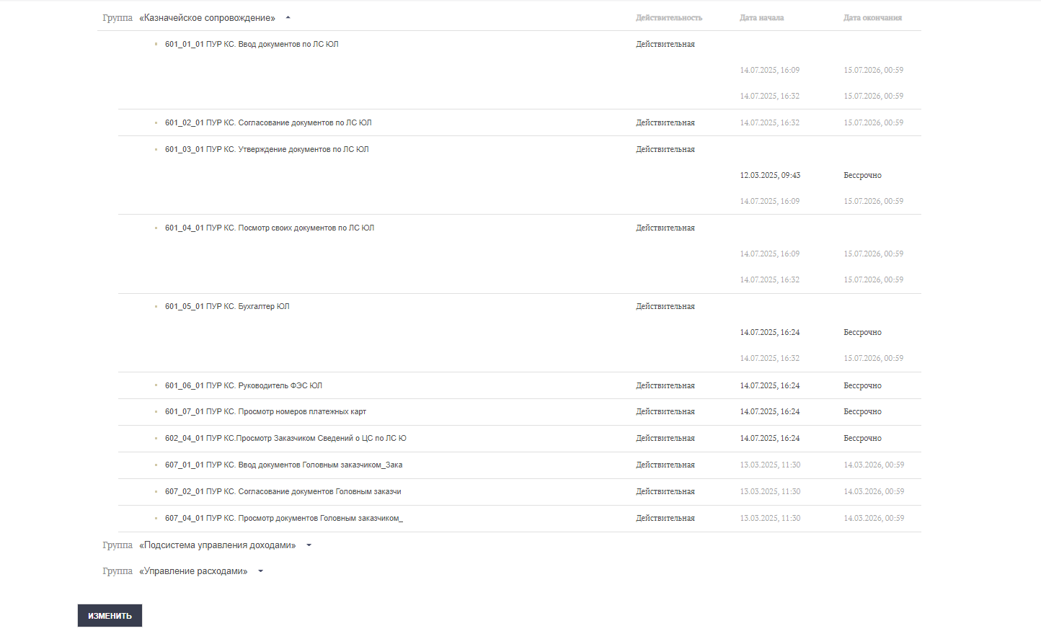
УПРАВЛЕНИЕ ФЕДЕРАЛЬНОГО КАЗНАЧЕЙСТВА
ПО САРАТОВСКОЙ ОБЛАСТИ
Удаление ранее назначенных ролей осуществляется по заявке в ПОИБ СОБИ.
Для создания заявки необходимо:
Шаг 1. Перейти во вкладку «Роли» пользователя, которому необходимо отозвать роль
Шаг 2. Нажать на кнопку «Изменить» в левом нижнем углу
1
2

Slide 3
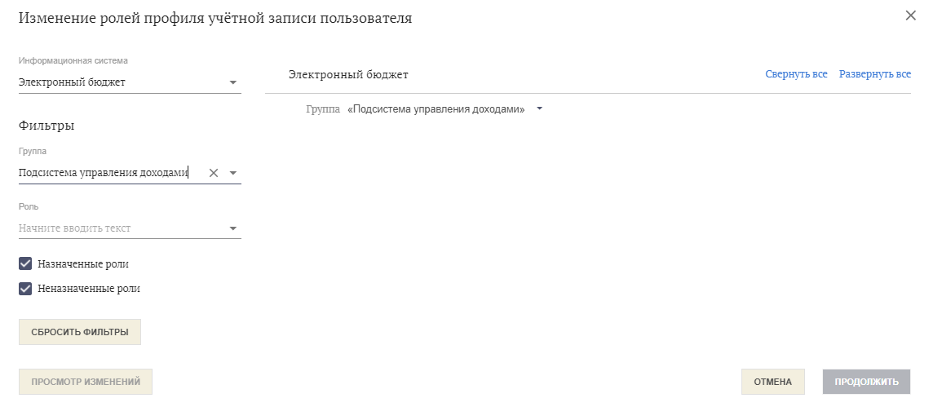
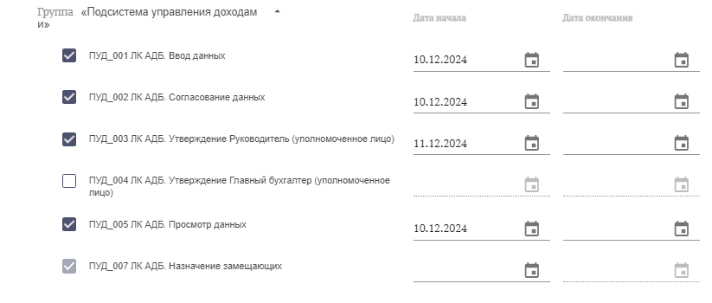

УПРАВЛЕНИЕ ФЕДЕРАЛЬНОГО КАЗНАЧЕЙСТВА
ПО САРАТОВСКОЙ ОБЛАСТИ
Шаг 3. Снять галочку с роли, которую необходимо отозвать
Шаг 4. Нажать на кнопку «Продолжить»
3
4

Slide 4
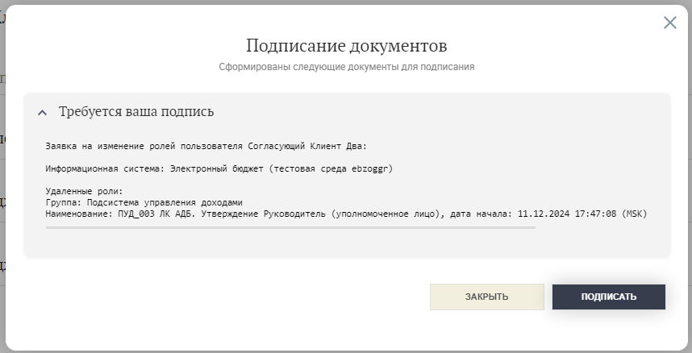
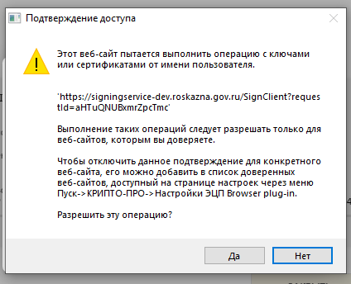
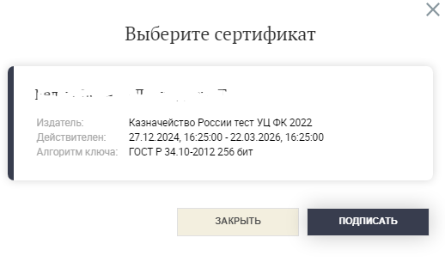
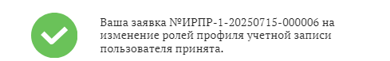
УПРАВЛЕНИЕ ФЕДЕРАЛЬНОГО КАЗНАЧЕЙСТВА
ПО САРАТОВСКОЙ ОБЛАСТИ
Шаг 5. Подписать создаваемую заявку ключом электронной подписи
После процедуры подписания отобразится номер созданной заявки на изменение ролей
Заявка будет исполнена в течение 3 рабочих дней

Slide 5
УПРАВЛЕНИЕ ФЕДЕРАЛЬНОГО КАЗНАЧЕЙСТВА
ПО САРАТОВСКОЙ ОБЛАСТИ
После выдачи МЧД необходимо осуществить отзыв ранее назначенных по заявкам ролей:
ПУД_003 ЛК АДБ. Утверждение Руководитель (уполномоченное лицо)
ПУД_004 ЛК АДБ. Утверждение Главный бухгалтер (уполномоченное лицо)
ПУД_005 ЛК АДБ. Просмотр данных
ПУД_007 ЛК АДБ. Назначение замещающих

